Slide 1
Využití rozdělení LN5
pro analýzu chování průtoků
Ladislav Budík
Český hydrometeorologický ústav
Pobočka Brno

Slide 2
V hydrologii se užívání statistických metod vyvíjelo postupně, ale trochu odlišně od samotné matematické statistiky. Vše bylo podřízeno co nejjednodušším a nejefektivnějším postupům.
Začínalo se logaritmickým pravítkem přes ruční kalkulačky, elektronické kalkulačky a sálové počítače až po dnešek s PC.
Tomu byly podřízeny i postupy „hromadného“ zpracování dat. Aby se v tom zpracovatel „neutopil“.
Vybral charakteristické hodnoty z dat seřazených podle velikosti, např. pro pravděpodobnost překročení 0 až 1 se vybraly hodnoty po 0.1. Jako charakteristiky povodí se použilo tedy asi 13 hodnot pravděpodobností (0.05, 0.1, 0.2,…,0.9, 0.98, 0.99).

Slide 3
Tímto výběrem se potom prokládaly ručně, později s pomocí počítače, teoretické křivky převážně rozdělení LN3.
Postup se v hydrologii v podstatě používá dodnes, přestože jsou k dispozici desítky tisíc hodnot a výkonné počítače. Odchylky od možností rozdělení LN3 mohou být značné. Ač testy na shodu rozdělení s daty pro těchto 13 hodnot většinou vyjdou, pokud bychom použili všechna data, tak většinou nevyjdou.
Tyto rozpory vedly k úvahám nad typem rozdělení a jeho možnými změnami. Vzniklo tak rozdělení o více parametrech.

Slide 6
Poznámky k prokládání teoretických křivek.
Je nutno dávat velmi bedlivý pozor na tzv. zaběhané metody („vždycky se to tak dělalo“), protože mohou být nevhodně ovlivněny staršími postupy z dob, kdy vzhledem k možnostem zpracování to jinak nešlo. Zde je nutné být velmi obezřetný.
Velmi důležité je normování dat. Tím docílíme toho, že křivky vzniklé za jinak stejných podmínek, i když z různých ploch (tedy různé objemy odtoku) budou mít stejné parametry. Když to neuděláme, potom různé dlouhodobé průměry se např. u LN3 rozdělení, promítnou do jeho parametrů mí, sigma a y0. Nikdy potom nebudeme schopni zjistit, že křivky jsou si podobné a liší se jen násobením konstantou.

Slide 7
Metrika
Pro výběr optimální teoretické křivky se použije tzv. metrika. Její minimální hodnota určí nejlepší proložení.
Metriky – MNČ (pro normálně rozložená data)
- vážená MNČ
- suma absolutních odchylek atd.

Slide 8
Příklad průběhu roční funkce překročení s proložením LN3

Slide 9
Příklad průběhu roční funkce překročení s proložením LN5

Slide 10
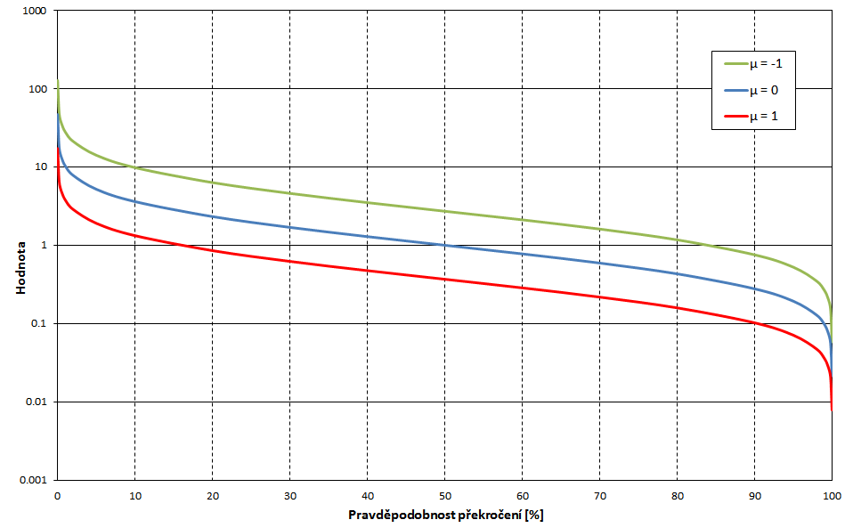
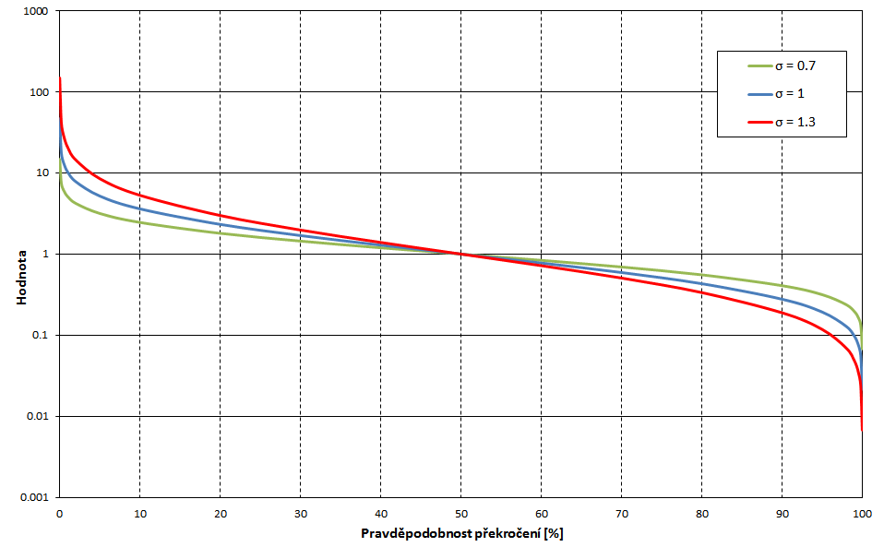
Vliv změny parametru μ na tvar teoretické funkce překročení
Vliv změny parametru σ na tvar teoretické funkce překročení

Slide 11
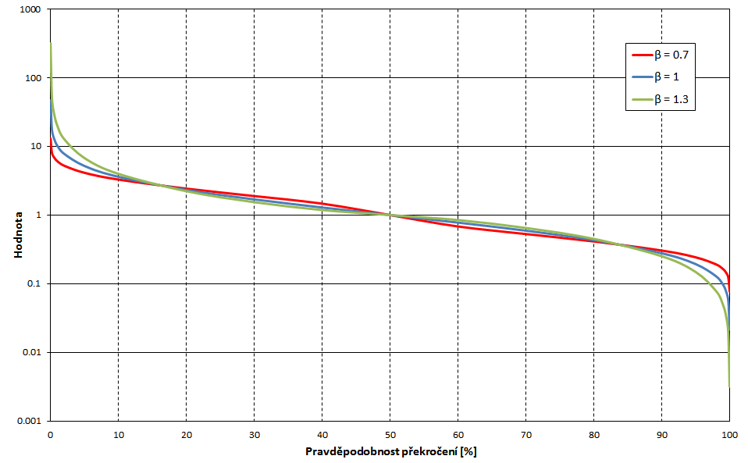
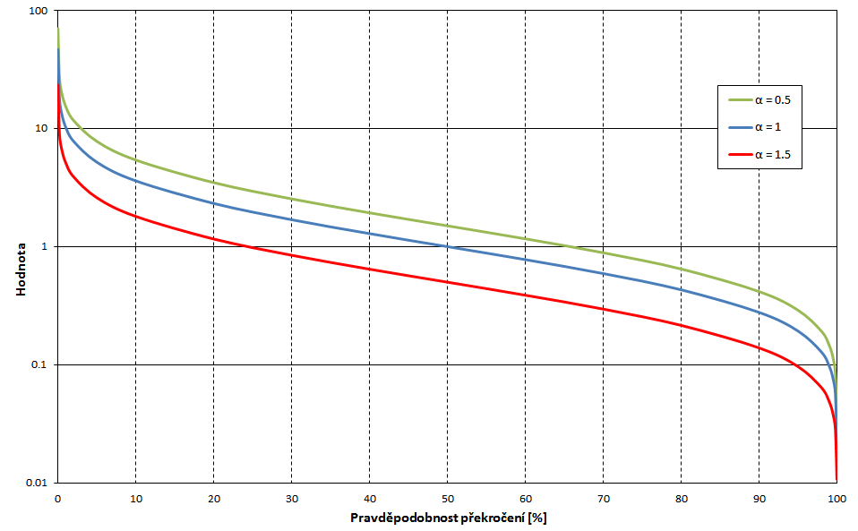
Vliv změny parametru b na tvar teoretické funkce překročení
Vliv změny parametru a na tvar teoretické funkce překročení

Slide 12
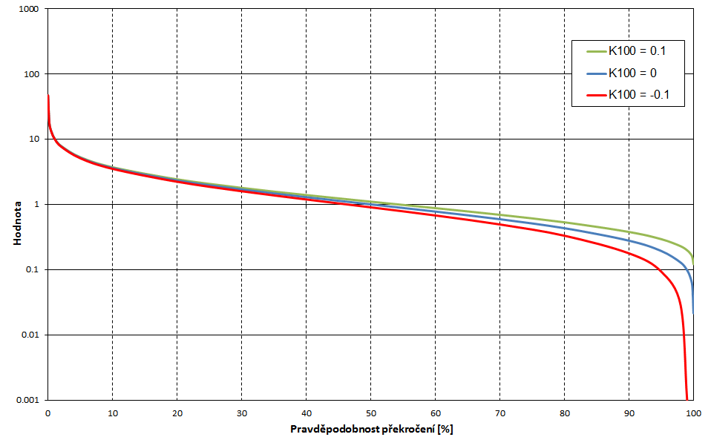
Vliv změny parametru K_{100%} na tvar teoretické funkce překročení

Slide 13
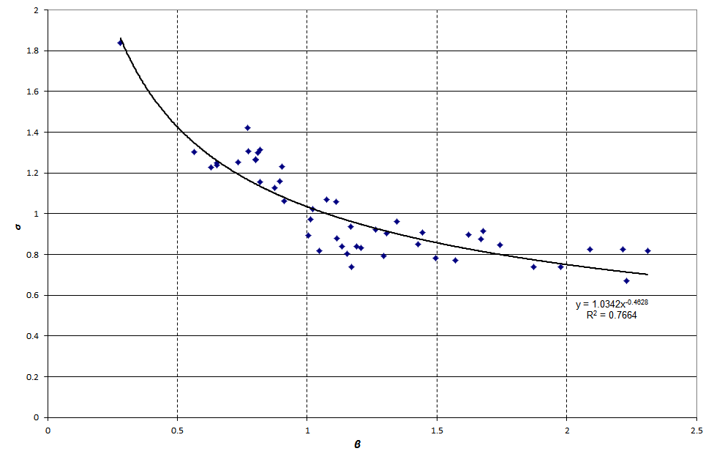
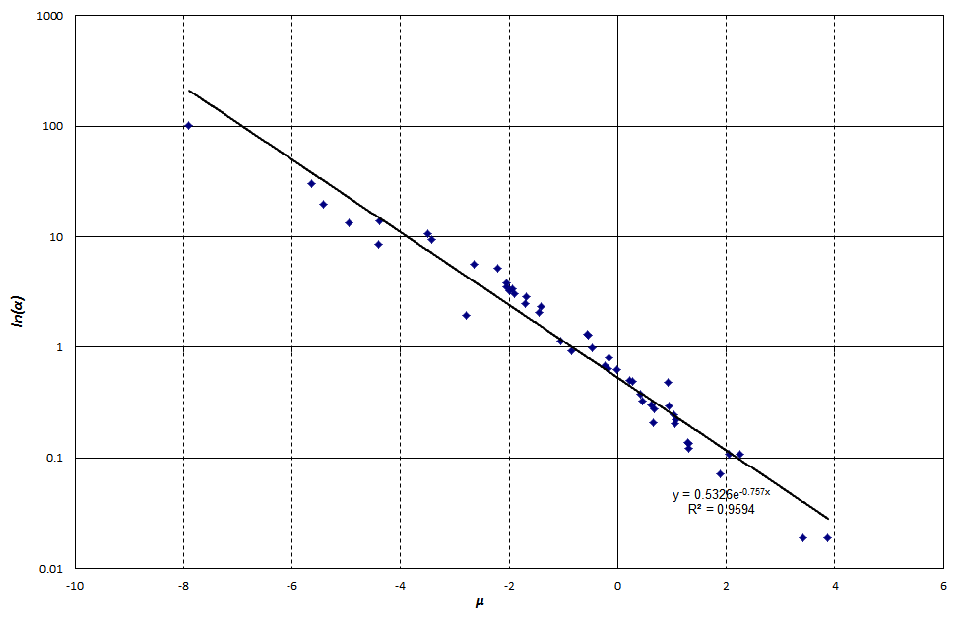
Míra svázání parametrů b a σ rozdělení LN5 v hydrologických datech
Míra svázání parametrů a a μ rozdělení LN5 v hydrologických datech

Slide 15
Když jsme si takto stanovili lepší postup, než bylo zvykem, můžeme:
porovnávat parametry teoretických křivek jednotlivých let mezi sebou,
ukázat citlivost odtoku na změnu parametrů povodí.
Fakticky tak vlastně ukážeme citlivost vegetace na změnu podmínek, protože ta je hlavním činitelem výparu a ovlivňuje to, co ze srážek zbude na odtok.

Slide 16
Doby pozorování a počty let pozorování
Název toku | Stanice | Doba pozorování | Počet let pozorování
Kychovka | Kychová | 1930 - 2014 | 85
Zděchovka | Zděchov | 1939 - 2014 | 86
Litava | Rychmanov | 1952 - 2014 | 63
Oslava | Dolní Bory - Olší | 1925 - 2014 | 90
Punkva | Skalní Mlýn | 1924 - 2014 | 91
Bělá | Jeseník | 1960 - 2014 | 55
Blanice | Podedvorský Mlýn | 1911 - 2014 | 105
Modravský potok | Modrava | 1931-40, 49-57, 60-2014 | 73
Otava | Rejštejn | 1911-20, 31-37, 48-2014 | 85
Svratka | Borovnice | 1925 - 2014 | 90
Kyjovka | Koryčany | 1969 - 2014 | 46
Smědá | Bílý Potok | 1957 - 2014 | 58

Slide 26
Děkuji za pozornost.

